Slide 1
mvc

Slide 2
Понятие
Внимание
Вопрос
Инфо
Действие

Slide 3
Репозиторий программного кода:
https://javarzn@bitbucket.org/javarzn/springtimes.git
ssh://javarzn@bitbucket.org/javarzn/springtimes.git
Данные для входа от конкретного пользователя:
Username: javarzn
Password: JavaRznRgrtu

Slide 4
Парадигма MVC
Model-View-Controller (MVC, «Модель-Представление-Контроллер», «Модель-Вид-Контроллер») — схема разделения данных приложения, пользовательского интерфейса и управляющей логики на три отдельных компонента: модель, представление и контроллер — таким образом, что модификация каждого компонента может осуществляться независимо
Модель (Model) предоставляет данные и реагирует на команды контроллера, изменяя своё состояние
Представление (View) отвечает за отображение данных модели пользователю, реагируя на изменения модели
Контроллер (Controller) интерпретирует действия пользователя, оповещая модель о необходимости изменений

Slide 5
MODEL
Модель обновляет представление
Манипулирует данными модели
VIEW
CONTROLLER
Пользователь наблюдает изменения
Пользователь использует контроллер
USER

Slide 6
Плиты
Блоки
Складывается новый дом
Использует кран для построения дома
Готовый дом
Машинист башенного крана
Построили новый дом
По рации говорит что делать машинисту
Прораб на стройке

Slide 7
Что такое запрос ?

Slide 8
HTTP запрос
Если мы говорим о протоколе HTTP(S) (HyperText Transfer Protocol — «протокол передачи гипертекста») (Secure), а мы говорим именно о нем, то запрос это некоторое обращение по URL адресу.

Slide 9
А что такое URL адрес?

Slide 10


Из чего состоит URL-адрес
Uniform Resource Locator — единообразный определитель местонахождения ресурса.

Slide 11
Из чего состоит URL-адрес
Uniform Resource Locator — единообразный определитель местонахождения ресурса.
Просто?

Slide 12

<схема>:[//[<логин>:<пароль>@]<хост>[:<порт>]][/<URL‐путь>][?<параметры>][#<якорь>]

Slide 13
Из чего состоит URL-адрес
<схема>:[//[<логин>:<пароль>@]<хост>[:<порт>]][/<URL‐путь>][?<параметры>][#<якорь>]
Схема – в большинстве случаев сетевой протокол. Чаще всего речь идет о следующих протоколах :
http — Протокол передачи гипертекста HTTP
https — Специальная реализация протокола HTTP, использующая шифрование (как правило, SSL или TLS)
file — Имя локального файла
ftp — Протокол передачи файлов FTP
mailto — Адрес электронной почты

Slide 14
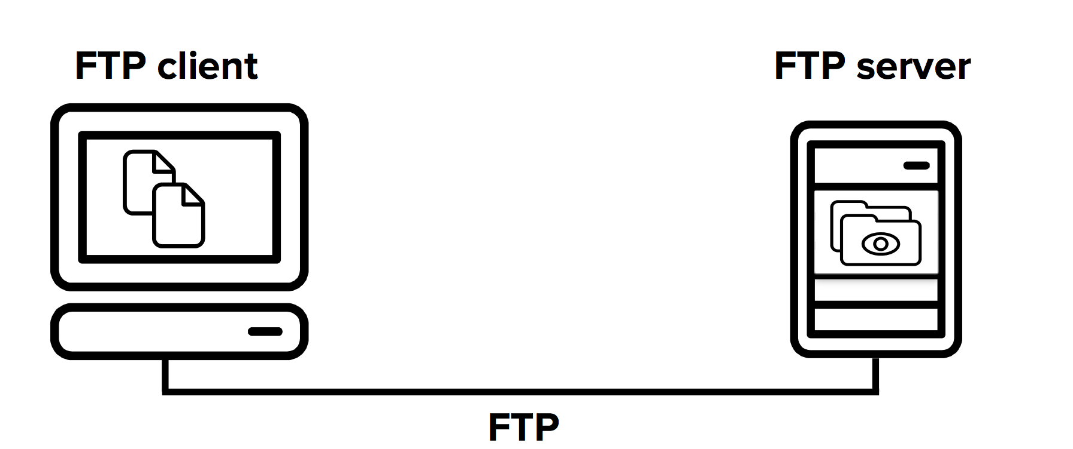
Из чего состоит URL-адрес
<схема>:[//[<логин>:<пароль>@]<хост>[:<порт>]][/<URL‐путь>][?<параметры>][#<якорь>]
Такую запись часто можно встретить при доступе на FTP

Slide 15
Из чего состоит URL-адрес
<схема>:[//[<логин>:<пароль>@]<хост>[:<порт>]][/<URL‐путь>][?<параметры>][#<якорь>]
Хост - адрес нашего сервера, если это локальная машина то адрес будет 127.0.0.1 (или localhost).
Порт – натуральное число, записываемое в заголовках протоколов транспортного уровня модели OSI. Количество портов ограничено с учётом 16-битной адресации (2 в 16=65536, начало — «0»). Все порты разделены на три диапазона:
Общеизвестные (или системные, 0—1023)
Зарегистрированные (или пользовательские, 1024—49151)
Динамические (или частные, 49152—65535)

Slide 16
Из чего состоит URL-адрес
https://ru.wikipedia.org/wiki/Список_портов_TCP_и_UDP
Посмотреть http, htts, ftp - если не указывать порт, то система ищет порт используемый протоколом по умолчанию!

Slide 17
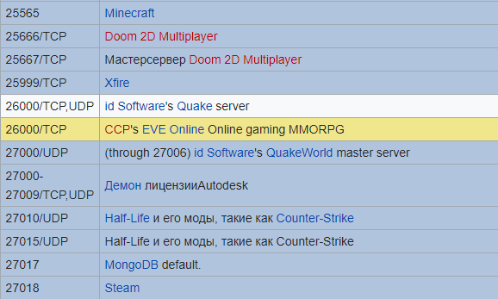
Из чего состоит URL-адрес
<схема>:[//[<логин>:<пароль>@]<хост>[:<порт>]][/<URL‐путь>][?<параметры>][#<якорь>]

Slide 18

Посмотрим явно, стандартная реализация EJB 2.0:
<схема>:[//[<логин>:<пароль>@]<хост>[:<порт>]][/<URL‐путь>][?<параметры>][#<якорь>]
URL‐путь - разбивка по какому либо пути, чаще всего для SEO оптимизации используется понятный путь.
person – частным клиентам
bank_cards – банковские карты
debit – дебетовые

Slide 19
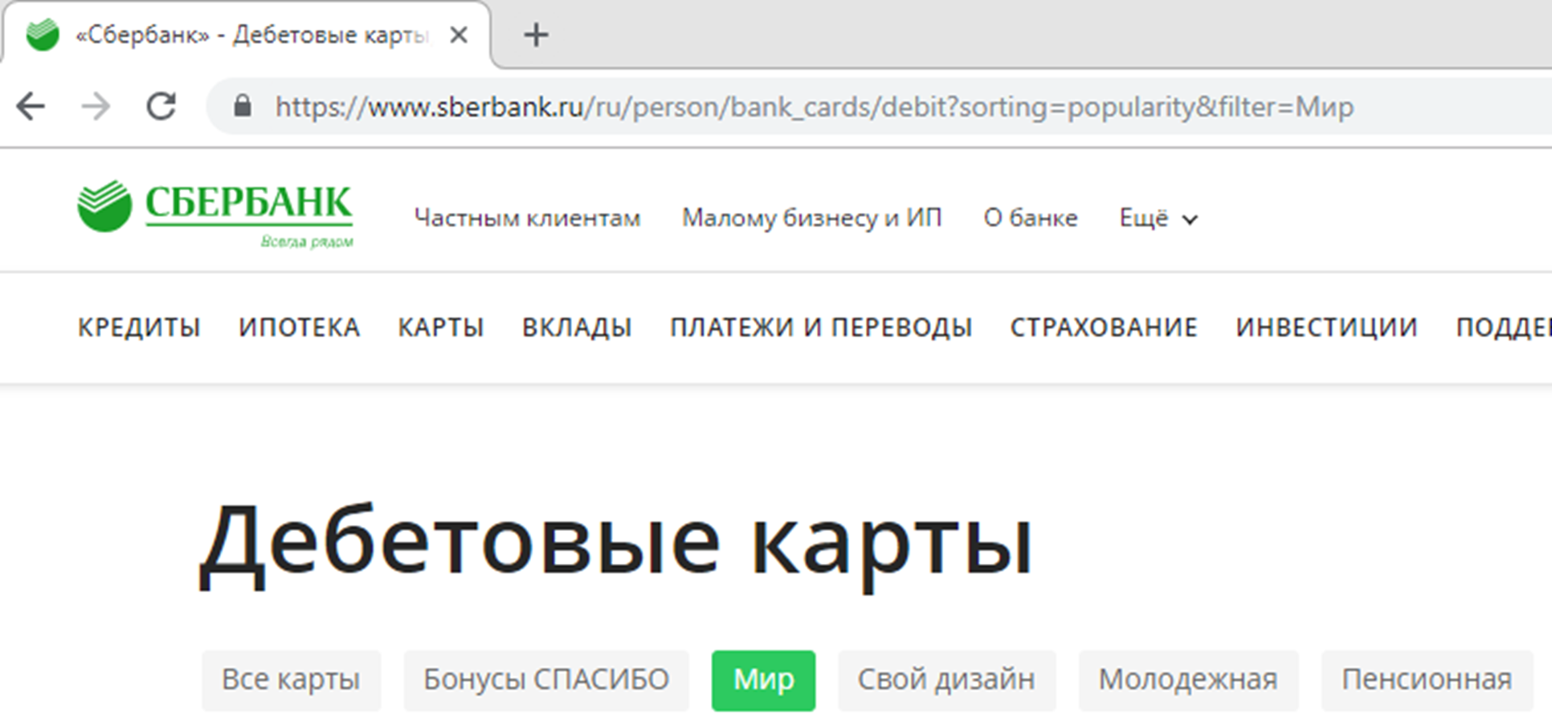
Посмотрим явно, стандартная реализация EJB 2.0:
<схема>:[//[<логин>:<пароль>@]<хост>[:<порт>]][/<URL‐путь>][?<параметры>][#<якорь>]
Параметры - это пара ключ значение, которая передается в URL адресе.

Slide 20
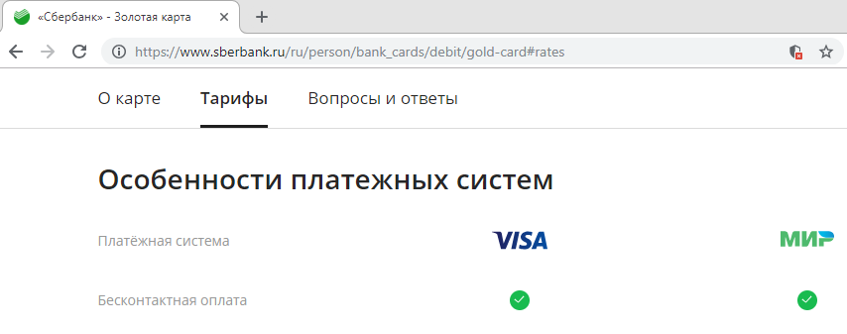
Посмотрим явно, стандартная реализация EJB 2.0:
<схема>:[//[<логин>:<пароль>@]<хост>[:<порт>]][/<URL‐путь>][?<параметры>][#<якорь>]
Якорь – ссылка внутри страницы

Slide 21
Что несет в себе запрос?
URL
Параметры запроса
По нему можно определить что пользователь хочет, куда идет, фильтры и тп.
HTTP метод

Slide 22
Какие HTTP методы Вы знаете?

Slide 23
Перечислим полный список этих методов и выделим наиболее частые:
OPTIONS
GET - READ - Используется для запроса содержимого указанного ресурса.
HEAD
POST - CREATE - Применяется для передачи пользовательских данных заданному ресурсу.
PUT - UPDATE - Применяется для загрузки содержимого запроса на указанный в запросе URI.
PATCH
DELETE - DELETE - Удаляет указанный ресурс.
TRACE
CONNECT

Slide 24
Приступим!
Механизм отображения
2
Контроллер
Запрос
Сервлет-диспетчер
3
1
4
Модель и имя представления
6
5
Представление
Арбитр представлений

Slide 25
web.xml как основной дескриптор развертывания
Итак мы начали писать свое приложение TheConsole и планируем разместить его по адресу www.theconsole.ru. Чаще всего приложения размещаются непосредственно в корне, то есть по адресу /, но есть и другие варианты, когда приложений несколько, а общий адрес для них один.
Например, www.sberbank.ru/ipoteka, www.sberbank.ru/strahovanie и так далее. Во всех случаях это означает одно, при обращении по конкретному адресу из браузера будет направлен запрос.
Но кто его обработает? И что будет являться входной точкой в приложении?

Slide 26
1) Сервлет-диспетчер
Когда все запросы в приложении проходят через один контроллер то используется типичный шаблон проектирования веб-приложений - Входной контроллер (front controller).
Для того, чтобы показать приложению, где находится необходимый нам сервлет мы должны это в явном виде где-то прописать.
web.xml – основной дескриптор развертывания приложения, в нем мы будем описывать необходимую для старта конфигурацию, и уже после него в дело вступит org.springframework.web.servlet.DispatcherServlet.

Slide 27
servletName-servlet.xml
Еще один «конфигурационный» нашего приложения – springtimes-servlet.xml, который сервлет DispatcherServlet будет использовать для создания контекста приложения.
Другими словами это аналог файлов beans.xml и taskBean.xml которые мы использовали для поднятия контекста в классическом приложении Spring. За исключением того, что на данный момент нам нет необходимости самостоятельно поднимать контекст:
ApplicationContext
context = new ClassPathXmlApplicationContext("beans.xml");
ApplicationContext
context = new FileSystemXmlApplicationContext("taskBean.xml ");
Создать и проверить

Slide 28
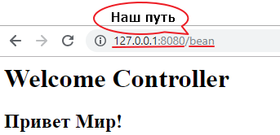
2) Механизм отображения
Как видно из названия этот механизм занимается отображением конкретных контроллеров на адреса URL. Другими словами создает маппинг (соотносит) всех доступных пользователю адресов URL страниц и зарегистрированных контроллеров.

Slide 29
2) Механизм отображения
BeanNameUrlHandlerMapping
актуальный
в версии 5.1.2
ControllerBeanNameHandlerMapping
актуальный
в версии 4.3.X
ControllerClassNameHandlerMapping
актуальный
в версии 4.3.X
DefaultAnnotationHandlerMapping
актуальный
в версии 4.3.X
SimpleUrlHandlerMapping
актуальный
в версии 5.1.2

Slide 30
2) Механизм отображения
BeanNameUrlHandlerMapping
<!-- этот компонент остается одним из основных в MVC вот уже несколько версий -->
<!-- появился в Spring версии 1.2, и остается актуальным в 3.x.x, 4.x.x и 5.1.2 -->
<!-- создается по умолчанию и не требует ручного создания бина -->
<!-- фактически, для конфигурации нет разницы будет ли следующая строчка -->
<!-- присутствовать в файле описания контекста бинов или нет -->
<bean class="org.springframework.web.servlet.handler.BeanNameUrlHandlerMapping"/>
<!-- пример определения контроллера -->
<bean name="/welcome.html" class="ru.springtimes.web.controller.WelcomeController" />
Прослушиваемый путь: http://127.0.0.1:8080/welcome.html

Slide 31
2) Механизм отображения
ControllerBeanNameHandlerMapping
<!-- определяем механизм отображения , его нужно определить явно -->
<bean class=
"org.springframework.web.servlet.mvc.support.ControllerBeanNameHandlerMapping"/>
<!-- пример определения контроллера --> <bean name="bean" class="ru.springtimes.web.controller.WelcomeController" />
Обратите внимание, механизм устаревший, в 5 версии
Spring Framework от него отказались
Прослушиваемый путь: http://127.0.0.1:8080/bean

Slide 32
2) Механизм отображения
ControllerClassNameHandlerMapping
<!-- определяем механизм отображения , его нужно определить явно -->
<!– можем описать чувствительность к регистру и префикс к пути -->
<bean class=
"org.springframework.web.servlet.mvc.support.ControllerClassNameHandlerMapping"> <property name="caseSensitive" value=“false" /> <property name="pathPrefix" value="/my" /> </bean>
<!-- пример определения контроллера -->
<bean class="ru.springtimes.web.controller.WelcomeController" />
Прослушиваемый путь: http://127.0.0.1:8080/my/welcome

Slide 33
2) Механизм отображения
DefaultAnnotationHandlerMapping
Рассмотрим после XML
Отображает запросы на контроллеры и методы
контроллеров, отмеченные аннотацией @RequestMapping
<!– создается по умолчанию, ручного создания не требует -->
<!-- фактически, для конфигурации нет разницы будет ли следующая строчка -->
<!-- присутствовать в файле описания контекста бинов или нет (до версии 5) -->
<bean class=
"org.springframework.web.servlet.handler.DefaultAnnotationHandlerMapping"/>
<!-- фактически, для конфигурации нет разницы будет ли следующая строчка -->
<!-- присутствовать в файле описания контекста бинов или нет (после версии 5) -->
<bean class=
"org.springframework.web.servlet.mvc.method.annotation.RequestMappingHandlerMapping"/>

Slide 34
2) Механизм отображения
SimpleUrlHandlerMapping
Отображает контроллеры на адреса URL, используя свойство-коллекцию, объявленное в контексте приложения Spring.
<!-- пример определения контроллера -->
<bean id="welcomeController" name="/welcome.html"
class="ru.springtimes.web.controller.WelcomeController" />
<bean class="org.springframework.web.servlet.handler.SimpleUrlHandlerMapping"> <property name="mappings"> <value> /welcome25.html=welcomeController /*/welcome35.html=welcomeController </value> </property> </bean>

Slide 35
3) Контроллер
Шаг 5
Пункт 16, 17

Slide 36
4) Модель и имя представления
После того, как к нашему контроллеру попал запрос на отображение некоторой страницы контроллер должен сделать две вещи:
Он должен определить имя представления
Он должен (возможно что и нет) наполнить конкретное представление информацией
По завершению всех вышеперечисленных пунктов, контроллер направляет запрос дальше по цепочке, к арбитру представлений.

Slide 37
5) Арбитр представлений
Работа арбитра начинается как только у него запрашивают определенное представление. Ему необходимо определить как именно будет происходить отображение информации, и для этого у него есть достаточно обширный список различных реализаций.
В действительности работа арбитра представлений заключается в отображении логического имени (которое приходит к нему из контроллера) на некоторую реализацию интерфейса org.springframework.web.servlet.View.

Slide 38
5) Арбитр представлений
Арбитр представлений | Описание
AbstractCachingViewResolver | Абстрактное представление для работы с кэшем, решает некоторые проблемы с производительностью. Его подклассы представлены ниже.
ResourceBundleViewResolver | Отыскивает реализацию интерфейса View в файле свойств
UrlBasedViewResolver | Это базовый класс для реализации некоторых других арбитров представлений, таких как InternalResourceViewResolver. Может использоваться как самостоятельный арбитр, но он не обладает такой широтой возможностей, как его подклассы
XmlViewResolver | Отыскивает реализацию интерфейса View, объявленную с помощью элемента в XML-файле (/WEB-INF/views.xml). Этот арбитр представлений близко напоминает BeanNameViewResolver, за исключением того, что элемент представления определяется отдельно от других компонентов контекста приложения Spring

Slide 39
5) Арбитр представлений
Арбитр представлений | Описание
UrlBasedViewResolver | Описан ранее, его подклассы представлены ниже.
AbstractTemplateViewResolver | Абстрактный класс для шаблонов представлений
InternalResourceViewResolver | Отыскивает шаблон представления, содержащийся в WAR-файле веб-приложения. Путь к шаблону определяется добавлением приставки и окончания к логическому имени представления
ScriptTemplateViewResolver | Представление для ScriptTemplateView и его подклассов
TilesViewResolver | Отыскивает представление, которое определено как шаблон Tiles, путь к которому определяется за счет добавления приставки и окончания к логическому имени представления
XsltViewResolver | Отыскивает представления, реализованные на основе XSLT-определения, где путь к таблице стилей XSLT определяется за счет добавления приставки и окончания к логическому имени представления

Slide 40
5) Арбитр представлений
Арбитр представлений | Описание
AbstractTemplateViewResolver | Описан ранее, его подклассы представлены ниже.
FreeMarkerViewResolver | Отыскивает шаблон FreeMaker, путь к которому определяется за счет добавления приставки и окончания к логическому имени представления
GroovyMarkupViewResolver | Представление для GroovyMarkupView (например Groovy XML/XHTML шаблоны) и произвольные от них подклассы.

Slide 41
5) Арбитр представлений
Арбитр представлений | Описание
BeanNameViewResolver | Отыскивает реализацию интерфейса View, объявленную с помощью элемента с идентификатором, совпадающим с логическим именем представления
ContentNegotiatingViewResolver | Для определения представления использует один или более других арбитров представлений, выбирая нужного арбитра, исходя из типа запрошенного содержимого.
ViewResolverComposite | Реализация представления, которое делегирует отображение другим представлениям.

Slide 42
5) Арбитр представлений
<!– реализация арбитра представления -->
<bean id="viewResolver"
class="org.springframework.web.servlet.view.InternalResourceViewResolver"> <property name="prefix"> <value>/WEB-INF/views/pages/</value> </property> <property name="suffix"> <value>.jsp</value> </property> </bean>
Шаг 6
Пункт 19
/WEB-INF/views/pages/welcome.jsp

Slide 43
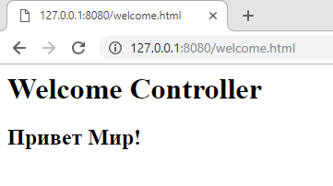
6) Представление
Делаем инструкцию до развертывания

Slide 44
Задания
Завершить поднятие собственного приложения доделав инструкцию до пункта 22
Проанализировать какой конкретный путь слушается в приложении и проверить, что другие пути не прослушиваются
Опустить конфигурацию спринга до версии 4.3.20.RELEASE и проверить работоспособность двух устаревших для 5 версии механизмов отображения:
ControllerBeanNameHandlerMapping
ControllerClassNameHandlerMapping
Реализовать работу с SimpleUrlHandlerMapping
Можно ли работать с несколькими механизмами отображений
Можно ли работать с несколькими арбитрами представлений
Задания

Slide 45
Статические ресурсы
Статические ресурсы – ресурсы, использование которых не требует каких-либо действий от сервера, кроме непосредственной передачи. Чаще всего к статическим ресурсам относят:
Каскадные таблицы стилей (css)
Исполняемые скрипты JS
Графика (jpg, gif и т.п.)
Ранее можно было встретить апплеты Java (сейчас крайне редко)
Переходим к реализации статических ресурсов, шаг 23

Slide 46
Переводим конфигурацию приложения на аннотации

Slide 47
Новая реализация контроллера Spring
Новая аннотация @Controller
@Controller public class IndexController { @RequestMapping(value = "/index", method = RequestMethod.GET) public String index(Map<String, Object> sayModel) { sayModel.put("data", “MyTestData"); return "index"; } }
Ничего не наследуется
Новая аннотация @RequestMapping

Slide 48
Походы к конфигурированию приложений Spring
XML
Annotation
Mixing configuration

Slide 49
Переход от XML конфигурации к MIXING
Создаем контроллер
Создаем View
Определить пространства имен
Включить аннотации
Включить поиск аннотаций

Slide 50
Отказываемся от springtimes-servlet.xml
Что нужно сделать?
Удалить springtimes-servlet.xml !
Удалить BeanNameUrlHandlerMapping
Go!
Создать контролер на аннотациях
Создать конфигурацию
Создать арбитр представлений

Slide 51
А можно вообще без web.xml
WebApplicationInitializer
Go!

